Slide 1
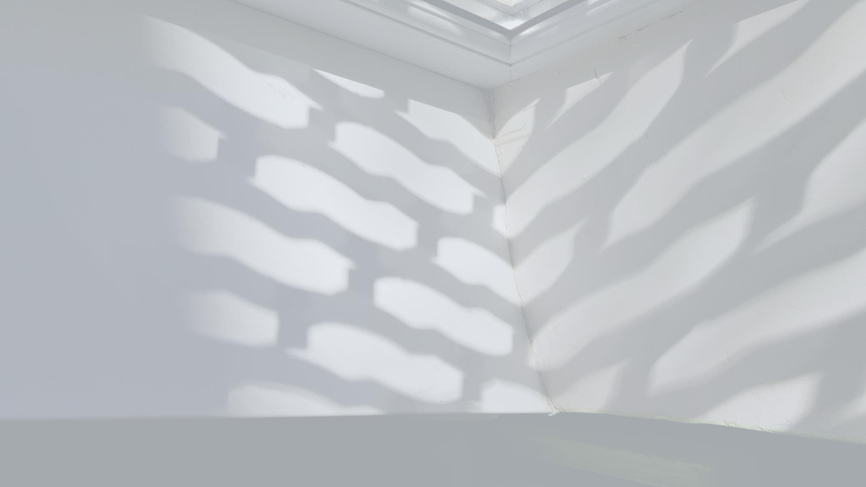

프리웨이트 운동 측정 시스템
팀 푸바오
서정인 권오찬 류제현 박성빈

Slide 2




CONTENTS,
04
진행 상황
트레이너 실사용 테스트 및 인터뷰
개인 기여부분
향후 계획
2/25

Slide 3


진행 상황
3/25

Slide 4

진행 상황
압력 감지
자세 측정
UI
와이파이 통신 연결로 변경 시도
외관 디자인 변경 작업
성능 개선
4/25

Slide 5

트레이너 실사용 테스트 및 인터뷰
5/25

Slide 6

실사용 테스트
1차 테스트
부개동 – urgym 김용관 트레이너님
<인천대학교 운동건강학부 보디빌딩 및 선수트레이너 전공> * 대한운동사 KACEP*생활체육지도자 보디빌딩
* 스포츠테이핑1급 * 스포츠마사지1급
* 카이로프랙틱 이수
* 운동영양학 해부학 교육 이수
* 운동생리학 스포츠 심리학 이수
6/25

Slide 7
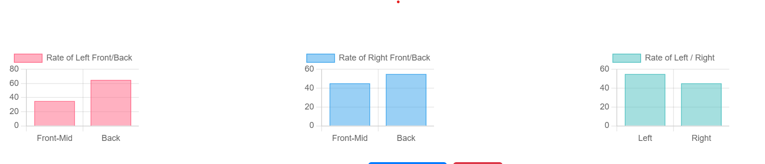
암컬 압력 그래프
암컬 운동 같은 경우 중심을 뒤쪽으로 둬야 팔로 정확하게 덤벨을 들어올려 수축을 할 수 있디. 신체 무게중심이 복사뼈를 지나므로 후족이 무게 비중이 높다는 트레이너님의 말씀도 있었다.
그러므로 후족의 비율이 높게 나타나며, 센서 성능을 감안하여 전족: 35~ 45%, 후족: 55% ~ 65% 정도, 좌우: 45% ~ 55%를 좋은 자세의 범위로 판단할 예정이다
근거링크:
https://cattiveria.co.kr/%EB%8D%A4%EB%B2%A8-%EC%BB%AC-%EA%B0%80%EC%9E%A5-%EB%B9%A0%EB%A5%B4%EA%B2%8C-%ED%8C%94%EC%9D%84-%ED%82%A4%EC%9A%B0%EB%8A%94-%EB%B0%A9%EB%B2%95/
7/25

Slide 8
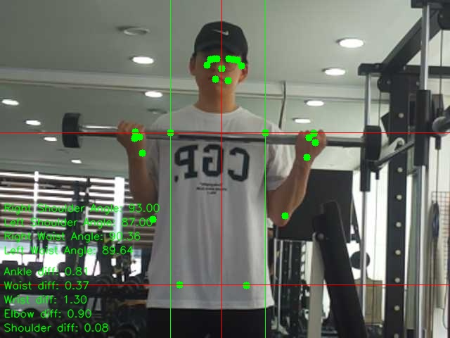
암컬 모션감지 후처리 사진
Waist diff값을 확인해보면 엉덩이(골반)의 뒤틀림은 거의 없으나, Shoulder angle 값을 보면 값이 작을수록 높이가 높고, 값이 클수록 낮음을 의미하는데 현재 코드는 사진상의 왼쪽 어깨 각도가 87도, 오른쪽 어깨 각도가 93도 라고 출력이 된다.
이말은 신체 기준 오른쪽이 아닌 사진상 오른쪽 어깨가 조금 더 쳐져있음을 의미한다.
가독성을 위해 표기상 좌우를 바꿀 예정이다.
8/25

Slide 9
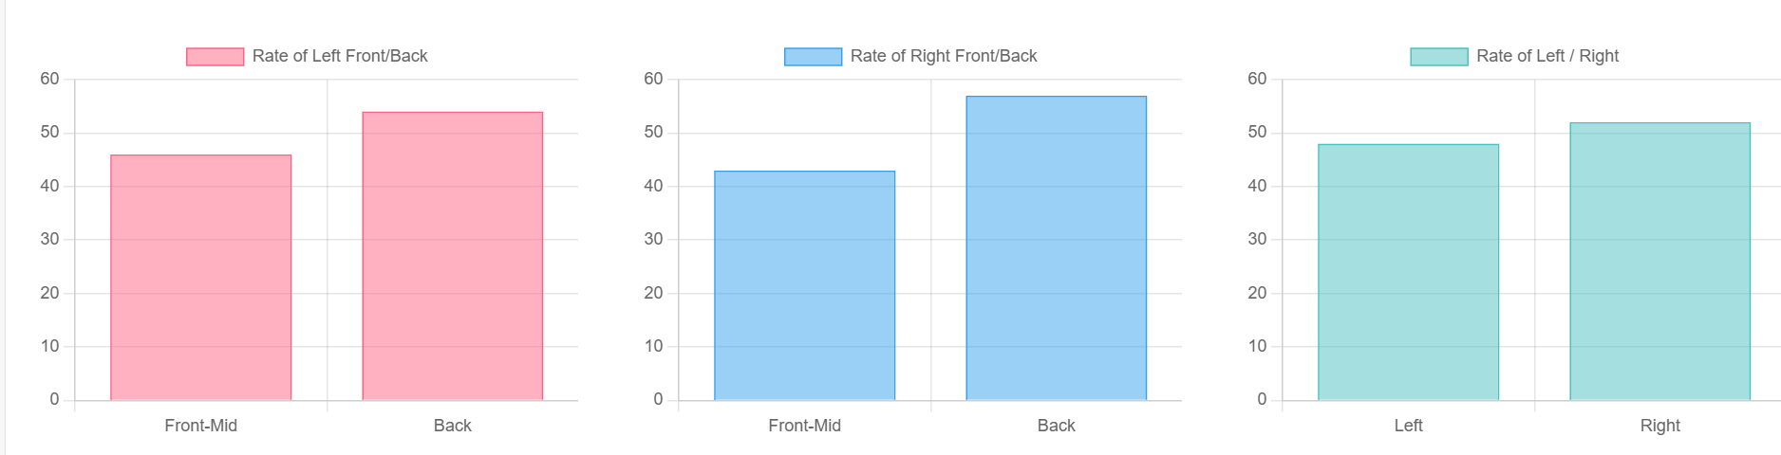
트레이너님 사이드 레터럴 레이즈 압력 그래프
사이드 레터럴 레이즈는 어깨에 집중하는 운동이지만 등과 허리가 구부러지지 않도록 주의해야 한다. 몸의 중심을 잡는 등허리의 자세가 무너지면 효과가 반감될 수 있기 때문이다. 따라서 운동을 실시할 때는 고개를 바로 들어 전방을 주시하여 몸의 균형을 잡도록 한다.
그러므로 센서 성능을 감안하여 전족, 후족 좌우 비율 모두 45% ~ 55%를 좋은 자세의 범위로 판단할 예정이다
근거링크: https://post.naver.com/viewer/postView.nhn?volumeNo=10753565&memberNo=16874635
9/25

Slide 10
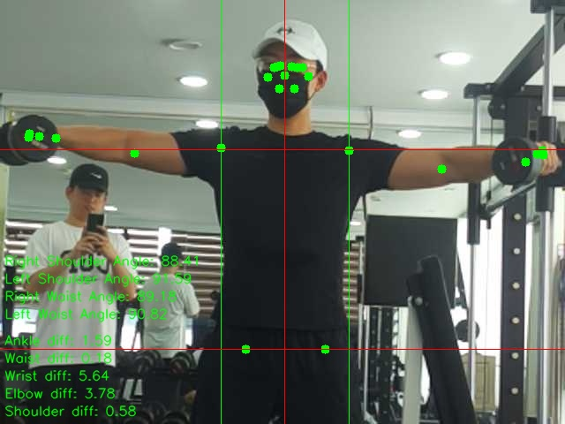
트레이너님 사이드 레터럴 레이즈 모션감지 후처리 사진
사이드 레터럴 레이즈 과정에는 어깨 각도에는 차이가 거의 없으나 wrist diff= 손목 차이를 나타내는 수치가 5로 나타나는데, 트레이너님도 오른손잡이이기 때문에 오른손이 조금 더 먼저 올라가는 것을 수치로 확인할 수 있음을 의미한다.
10/25

Slide 11
김용관 트레이너님 인터뷰
Q: PT를 진행하실 때 가장 중요하게 생각하며 보시는 부분은 어떤 부분인가요?
A: 관절의 움직임을 중요하게 생각하는 편입니다. 아무래도 관절이 정확하게 움직여야 운동 효과도 좋고 부상도 방지할 수 있기 때문에 회원님이 관절을 잘 사용하시는지를 계속해서 체크해야 합니다.
Q: PT를 진행하실 때 프리웨이트 운동과 머신 운동은 다르게 봐야 하는 부분이 있나요?
A: 기본적인 메커니즘은 같기 때문에 특별하게 다르게 보진 않습니다. 다만, 머신 운동이 비교적 난이도가 쉽고 프리웨이트는 회원님의 신체 조건이나 레벨에 따라서 조정이 필요하기 때문에 난이도가 높아서 조정에 신경을 써야 합니다.
Q: 트레이너님도 오늘 저희 기기를 사용해보셨고 결과 화면을 확인해보셨는데, 이 기술이 이런 식으로 실제 헬스장에 도입이 되어서 서비스될 수 있을 것 같은가요?
A: 측정한 값이 신뢰할 만 할 정도의 정확도를 가진다면 정말 유용하게 사용할 수 있을 것 같습니다. 중심선 기준으로 선 그어서 보여주는 부분이랑 각도를 수치로 보여주는 것도 알아보기 쉬워서 좋은 것 같고 압력분포 보여주는 것도 정말 좋은 것 같아요. 보조 지표가 많으면 나쁠 게 없기 때문에 수치가 정확하다면 저는 아마 사용할 것 같습니다.
11/25

Slide 12
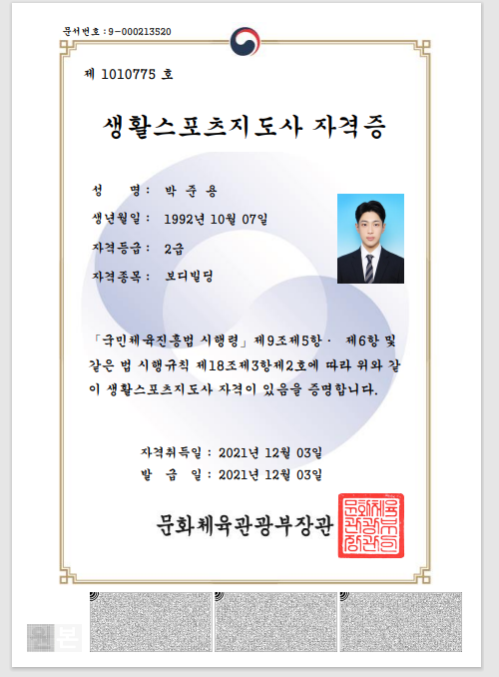
실사용 테스트
2차 테스트
목동점 – 민스짐PT
박준용 트레이너님
12/25

Slide 13
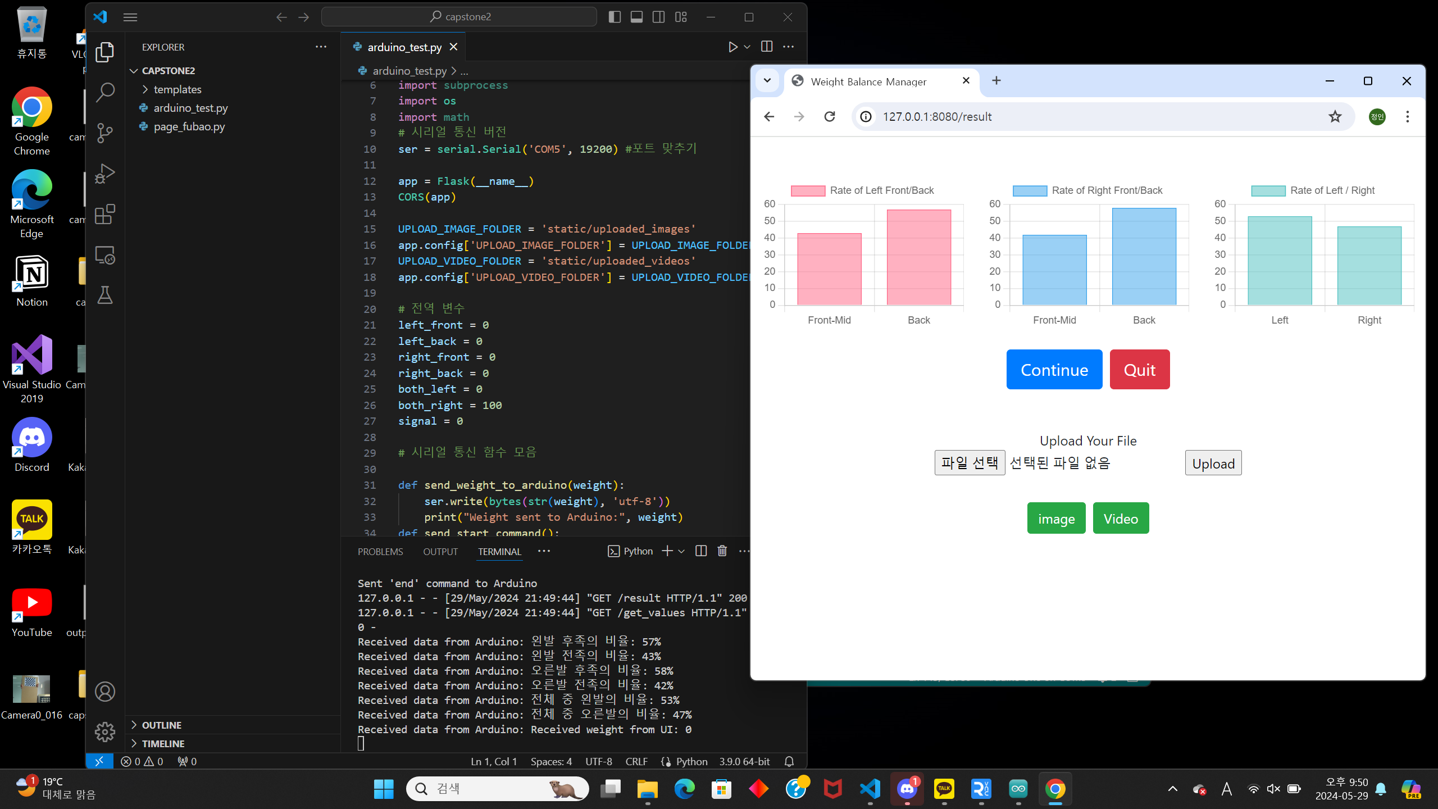
스쿼트 압력 그래프
스쿼트 운동시에는 후족에 무게가 좀더 실리고 좌우의 무게 분포는 균일할수록 좋은 자세라고 생각된다.
그러므로 센서 성능을 감안하여 후족 55% ~ 65%, 전족 35% ~ 45% , 좌우는 45% ~ 55%를 좋은 자세의 범위로 판단할 예정이다.
근거링크:
https://m.blog.naver.com/qortmdejr123/222894078880
13/25

Slide 14
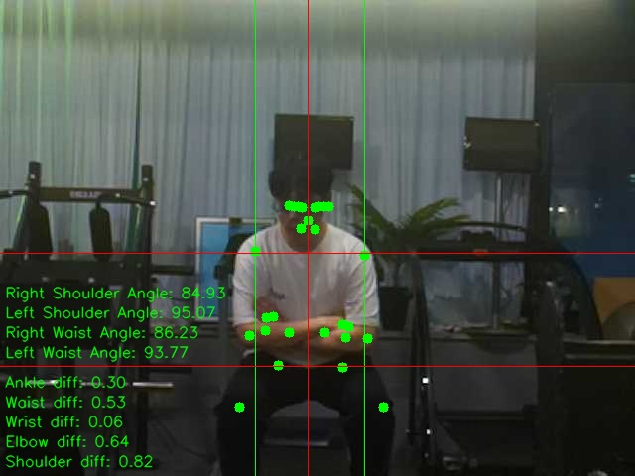
스쿼트 모션 감지 후처리 사진
Shoulder 값이 크게 차이가 나지만 팔짱 자세로 스쿼트를 하고 있어 중요하지 않은 수치로 판단되며, 엉덩이(골반)을 나타내는 waist angle값이 큰 차이가 나는데, 사진상
왼쪽 골반이 조금 더 낮음을 의미한다
14/25

Slide 15
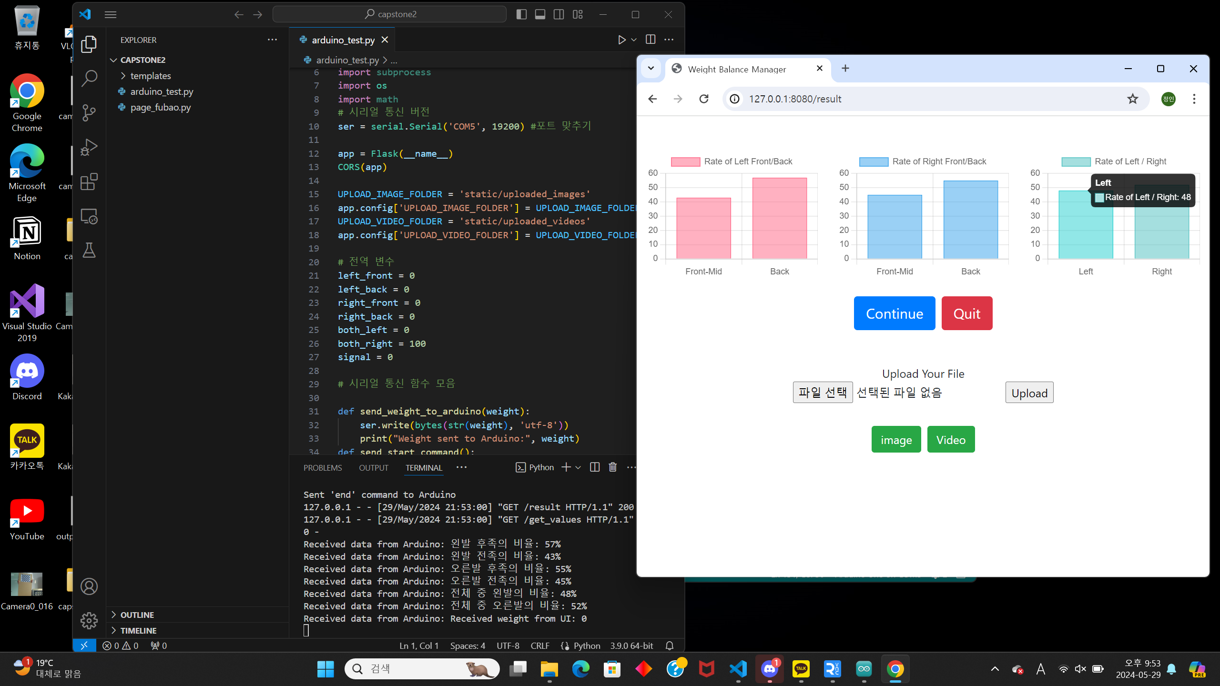
트레이너님 데드리프트 압력 그래프
데드리프트 운동시에는 무게중심을 잘 맞추면 정강이뼈가 뒷꿈치에 가까워 후족부에 무게가 조금 더 실리며 좌우는 균일해야한다.
그러므로 센서 성능을 감안하여 후족 55% ~ 65%, 전족 35% ~ 45% , 좌우는 45% ~ 55%를 좋은 자세의 범위로 판단할 예정이다.
근거링크:
https://m.blog.naver.com/qortmdejr123/222894078880
15/25

Slide 16
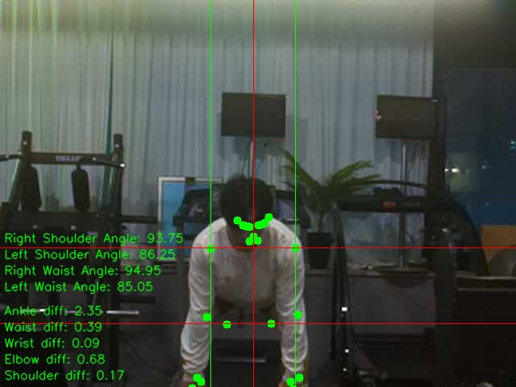
트레이너님 데드리프트 모션감지 후처리 사진
이 헬스장에서 진행한 운동들을 전체적으로 확인해본 결과 조명 차이로 인한 값이 튀는 현상이 발생하는 것으로 판단되어, Calibration을 재진행할 예정이다.
16/25

Slide 17
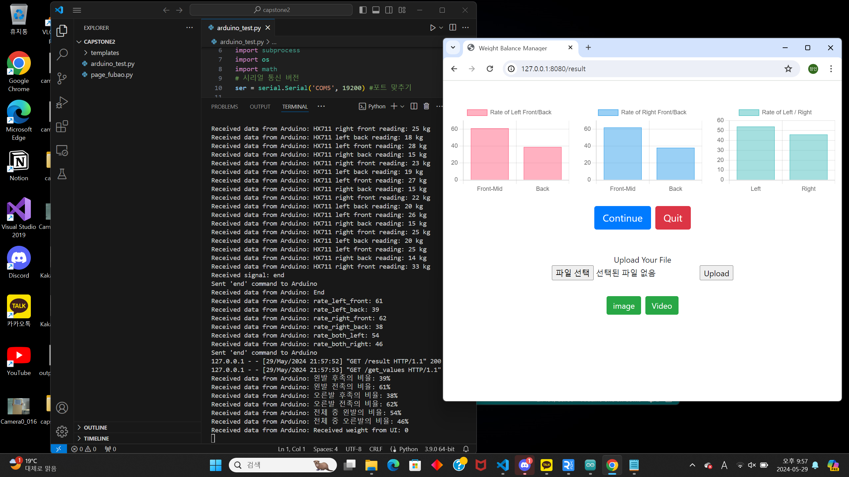
트레이너님 바벨로우 압력 그래프
바벨로우 운동시에는 무게중심을 뒤로 하면 허리 부하가 증가하므로 부상의 위험이 있어 앞으로 쏠리는게 옳은 자세로 생각되며, 마찬가지로 좌우 균형은 균일해야한다.
그러므로 센서 성능을 감안하여 전족 55% ~ 65%, 후족 35% ~ 45% , 좌우는 45% ~ 55%를 좋은 자세의 범위로 판단할 예정이다.
17/25
근거링크: https://m.blog.naver.com/fitness_jinsim/222791980118

Slide 18
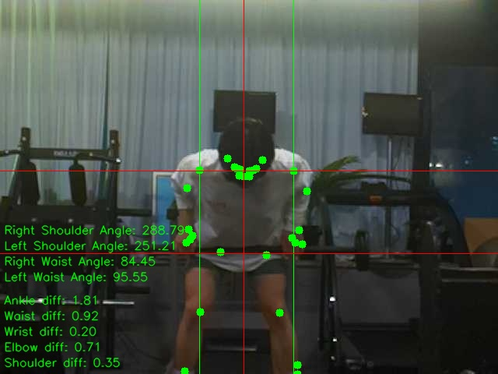
트레이너님 바벨로우 모션감지 후처리 사진
바벨로우 운동 같은 경우 shoulder angle이 288로 나오는 오류가 발생하는데, 코를 기준으로 시계방향으로 측정하는데 코가 어깨보다 낮게 내려가는 경우, 오류가 발생하는 것을 확인하여 계산 알고리즘을 개선해나갈 예정이다.
18/25

Slide 19
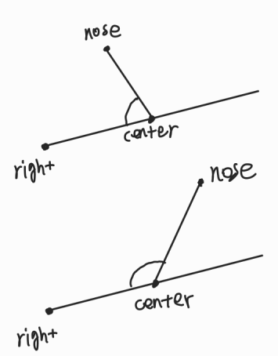
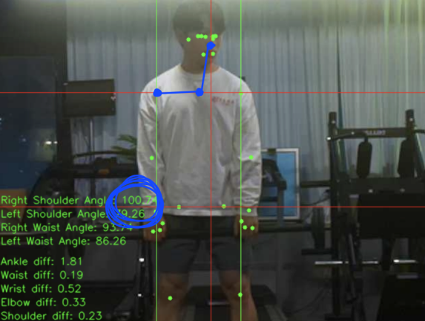
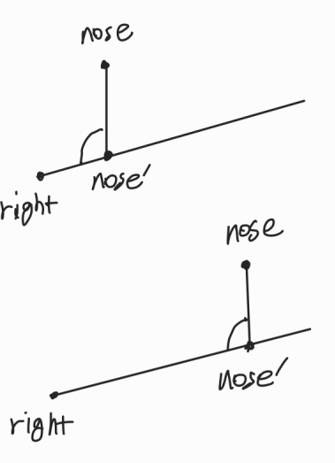
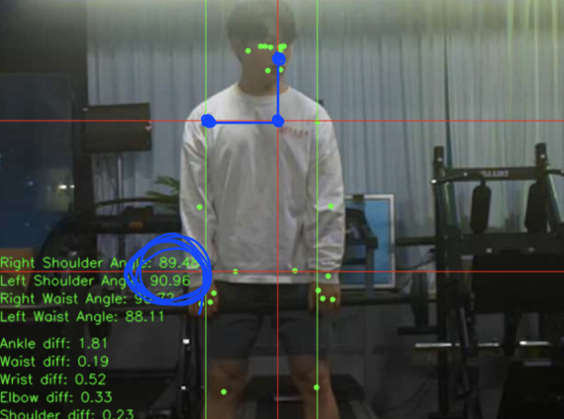
1차, 2차 테스트 후 알고리즘 수정
현재: right shoulder, center shoulder, nose로 계산하며
어깨가 내려가면 각도가 커지게 했지만
고개를 돌렸을 때 nose가 계속 변하기 때문에
어깨의 위치가 같아도 각도가 다르게 계산되는 현상 발생
바꿀 각도 계산 : right shoulder, nose’ , nose
nose에서 수직으로 내려와 어깨선과 만나는 위치를 nose‘으로 설정했을 때 고개를 돌려도 어깨 높이에 따른 각도를 비교적 더 정확하게 구할 수 있다.
알고리즘 수정 완료했으며 3차 테스트 때 더 정밀히 테스트 예정
19/25

Slide 20
박준용 트레이너님 인터뷰
Q: PT를 진행하실 때 중점적으로 보시는 부분이 따로 있나요?
A: 관절의 움직임에 무리가 있는지를 지속적으로 확인하는 것이 가장 중요합니다. 몸이 좋아지는 것도 좋지만 부상을 입지 않아야 꾸준히 운동도 할 수 있고 회원님들의 본업에도 지장이 가지 않기 때문에 근육이 힘을 쓰는지를 보는 것보다 관절의 움직임을 보는 것이 더 중요해요.
Q: 1대1 PT 전문 트레이닝 센터에는 처음 와봅니다. 일반 PT와 다른 부분이 있나요? 아무래도 1대1로 집중적으로 PT를 받다 보니 운동 효과가 더 클 것 같은데요.
A: 딱히 다를 건 없는 것 같습니다. 사실 1대1이니 그런 것 보다 꾸준히 나와서 운동하는 게 더 중요하죠. 오실 때 아무리 열심히 가르쳐 드려도 띄엄띄엄 오시면 효과를 보시기 어렵거든요. 매일 오시는 게 제일 효과가 커요(웃음)
Q: 테스트 진행하면서 테스트 결과값도 확인을 해 보셨는데, 이런 기술이 1대1 PT 전문 트레이닝 센터에서도 사용될 만 할까요?
A: 사진이나 동영상을 촬영해서 선 긋고 하는 건 사실 그렇게 효과적이지는 않을 것 같습니다. 카메라로 보는 건 사실 육안으로도 확인할 수 있는 부분이기도 해서 트레이너가 함께 운동할 때는 객관적 보조지표 이상의 효과는 없을 것 같아요. 어느 정도 운동 레벨과 지식이 있는 사람이 개인 운동을 진행할 때는 좋을 것 같네요. 압력 분포를 보여주는 건 육안으로 확인할 수 없는 부분을 잘 보여주는 게 정말 좋은 것 같아요. 지금처럼 단순하게 숫자랑 바 형태로 보여주는 것 보다 약간 히트맵(?)처럼 보여줄 수 있으면 더 멋있을 것 같네요(웃음) 스쿼트는 앞 뒤 비율뿐만 아니라 발 각각의 좌우 비율도 보여줄 수 있으면 좋을 것 같습니다. 그 외에는 아이디어도 그렇고 정말 좋아요.
20/25

Slide 21
03
개인 기여부분
21/25

Slide 22
개인 기여부분
서정인 : 테스트 시 운동 동작 시행, 발표자료 제작, 트레이너님 인터뷰 진행
권오찬 : 로드셀 납땜 재진행, 자세측정 코드 보완
류제현 : 테스트 발판&보드 운반, 카메라 디바이스 3d모델링 재시행 , 자세측정 코드보완
박성빈 : 압력감지 코드 보완, 발표자료 제작
22/25

Slide 23
04
향후 계획
23/25

Slide 24
향후 계획
5/31 3차 테스트
테스트 이후 기능 보완 작업
와이파이 통신 연결
24/25

Slide 25

팀 푸바오

